Slide 1
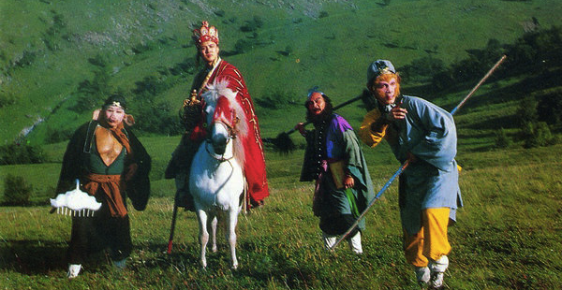
How to Get There? 怎么去？
Lesson 2: Explore

Slide 2
BOTTOM-UP Process: ENHANCE AUTOMATICITY 培养熟练的阅读者
Focus of Day2: Building Blocks
Words, Phrases & Grammar Patterns 字词训练与语法运用

Slide 3
词汇练习
Activity 2: Expansion from Vocabularies to Sentences

Slide 4
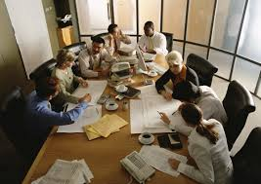
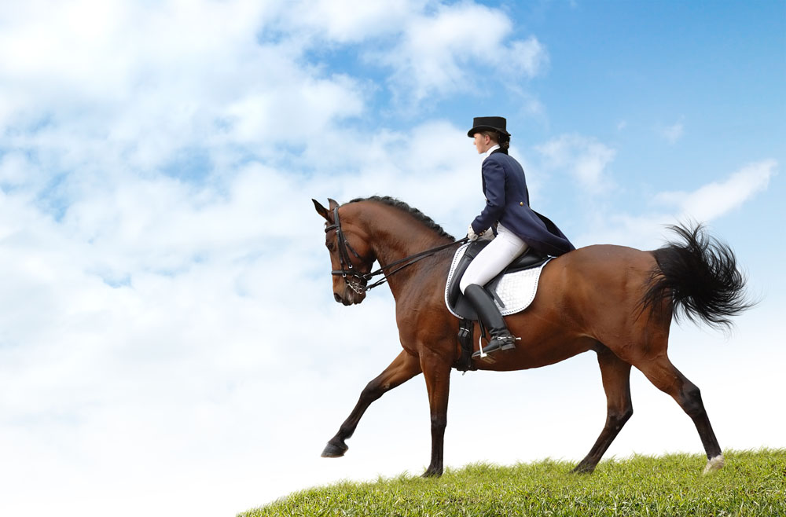
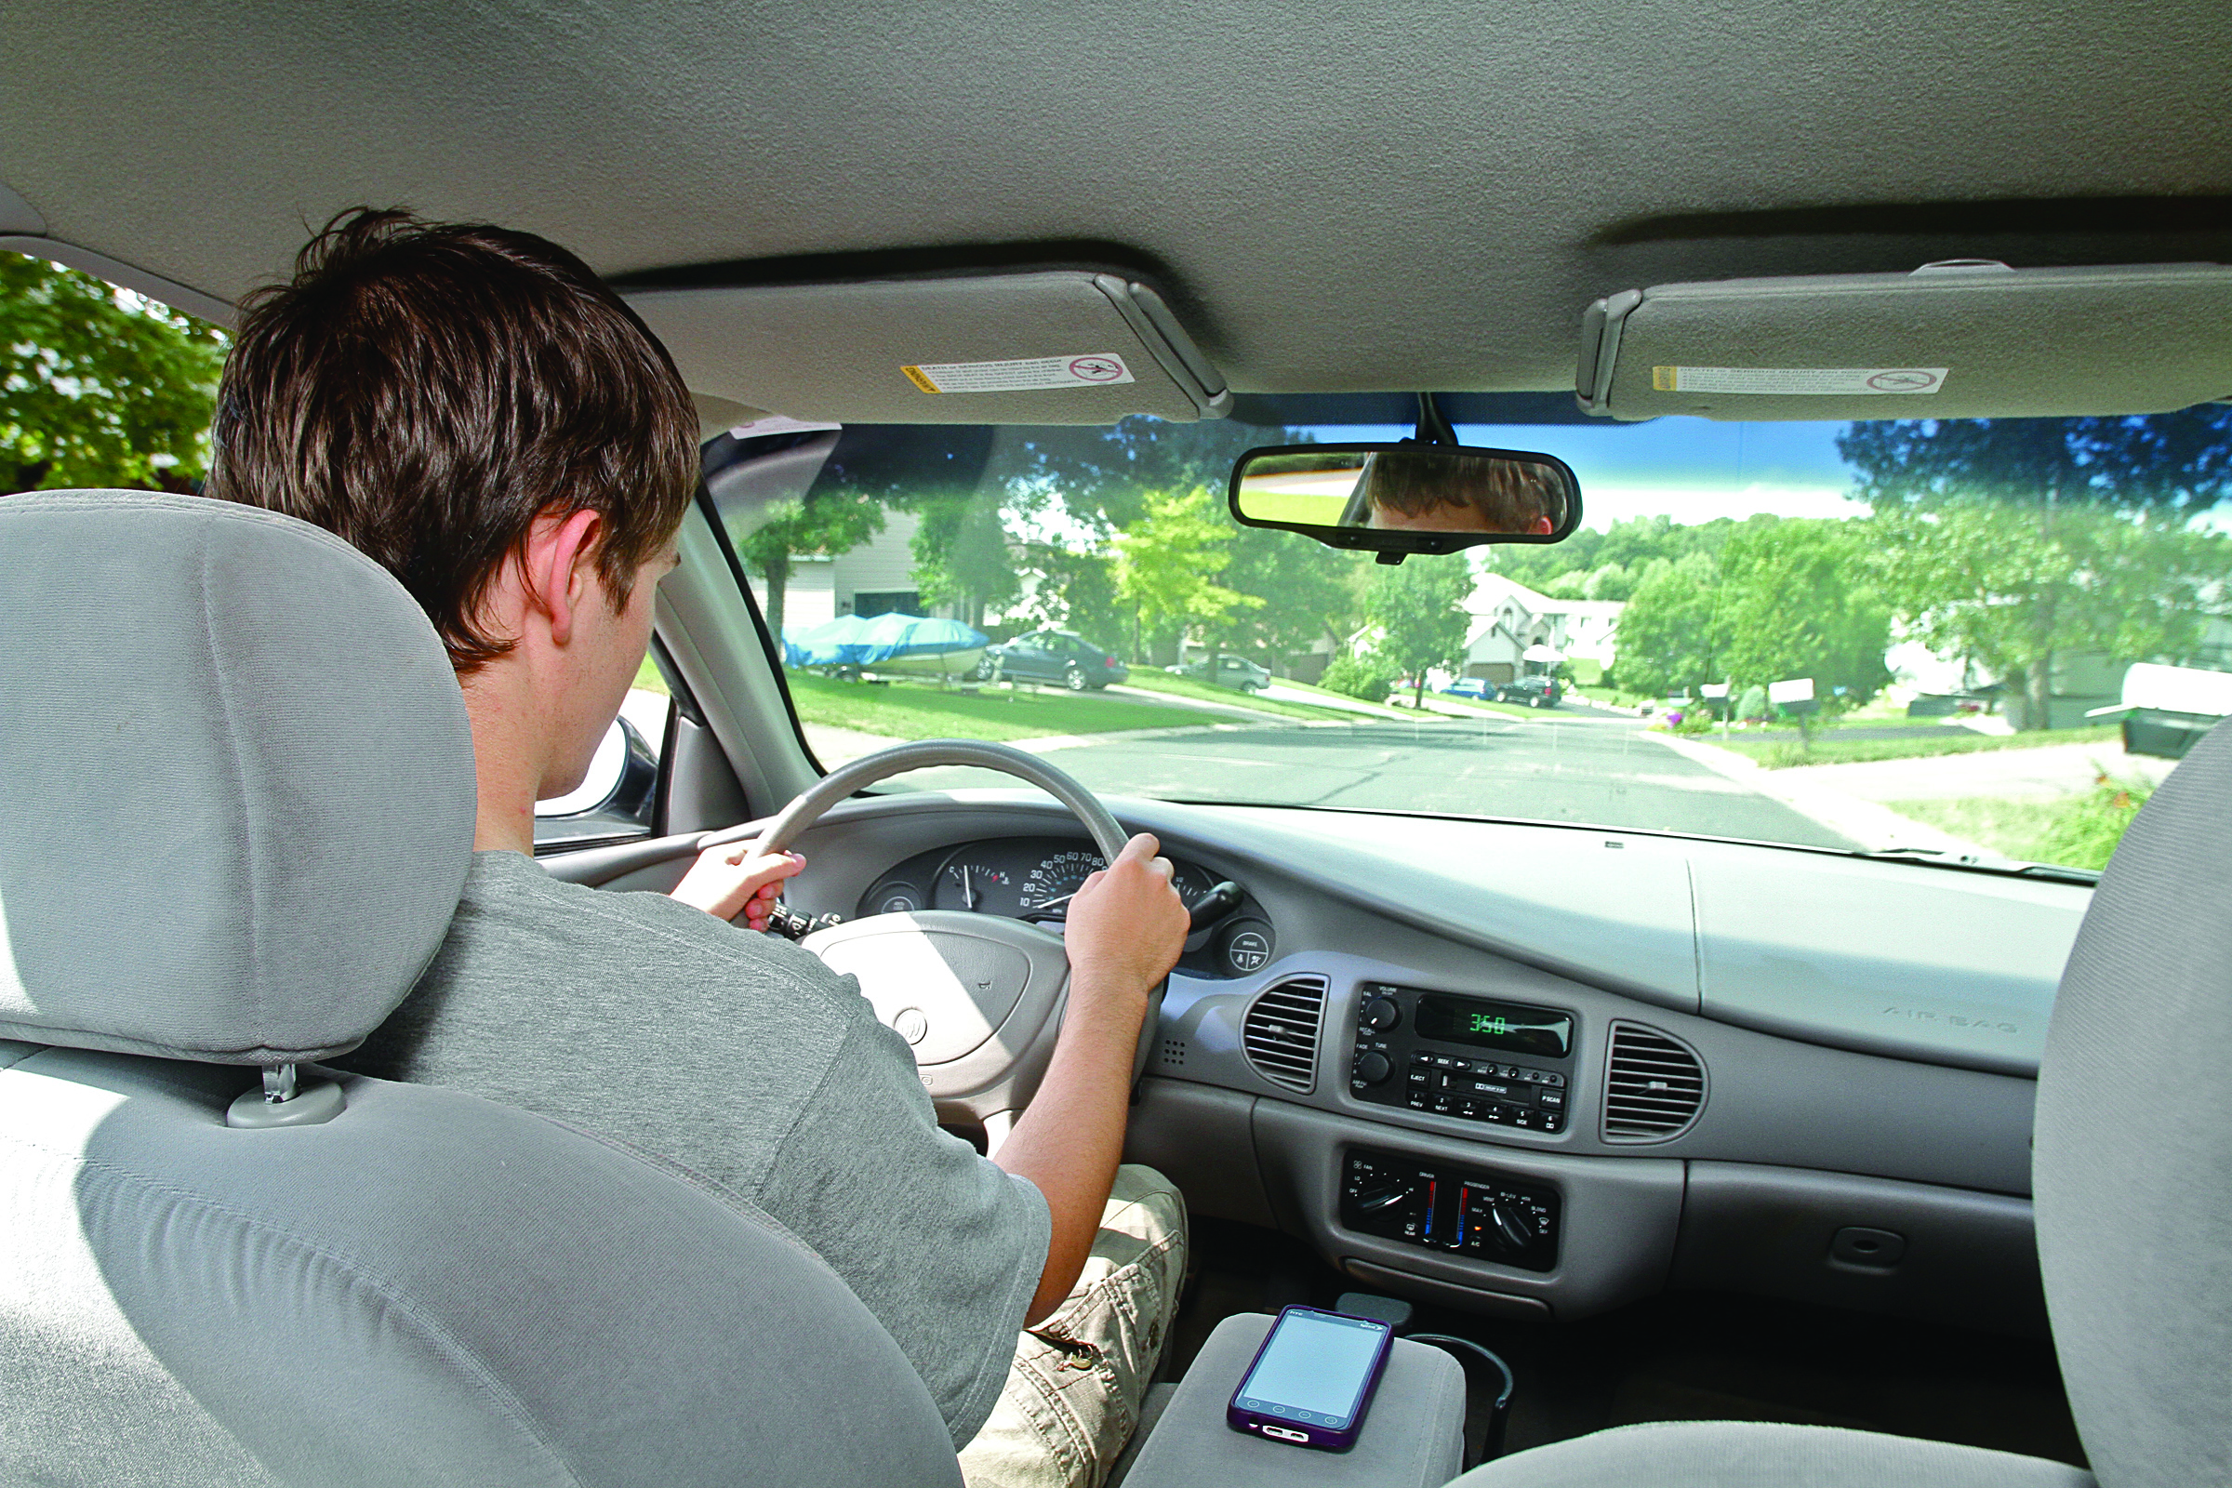
词汇练习1：连线 Matching
走路
讨论
骑马
开车
坐车

Slide 5
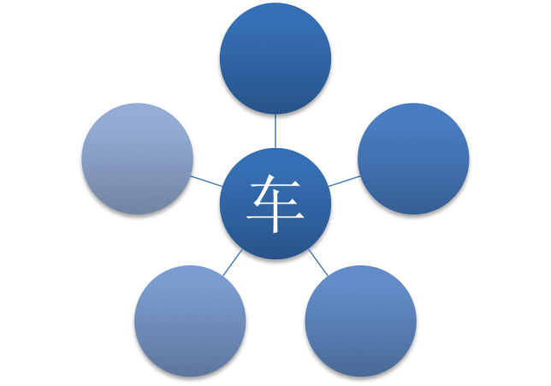
词汇练习2： 扩词 Word & Phrase Expansion
(a) 动词 Verbal Phrase

Slide 6
词汇练习2： 扩词 Word & Phrase Expansion
(a) 动词 Verbal Phrase
开车
打车
坐车
停车
骑车

Slide 7
词汇练习2： 扩词 Word & Phrase Expansion
(b) 名词词组 Noun Phrases

Slide 8
词汇练习2： 扩词 Word & Phrase Expansion
(b) 名词词组 Noun Phrases
汽车
跑车
火车
自行车
公共汽车

Slide 9
词汇练习2： 扩词 Word & Phrase Expansion
知道
认识
知识
看见
认识
见识
学知识
长见识

Slide 10
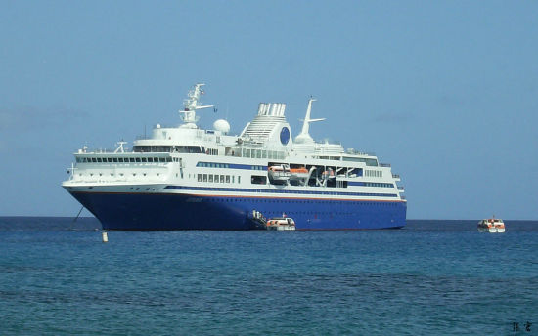
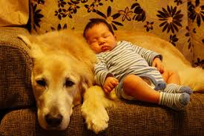
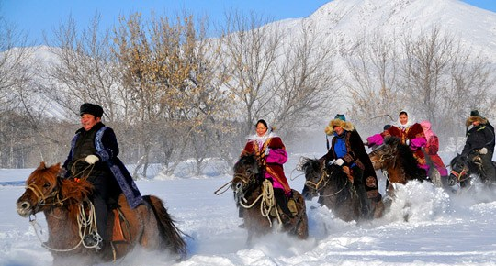
词汇练习3： 扩词到句 Matching Pictures with Sentences
骑马 很lèi。
坐船 有点慢。
Shùijiào 很shūfu。
http://photocdn.sohu.com/20121229/Img362011600.jpg

Slide 11
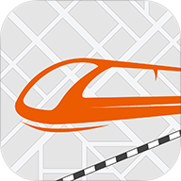
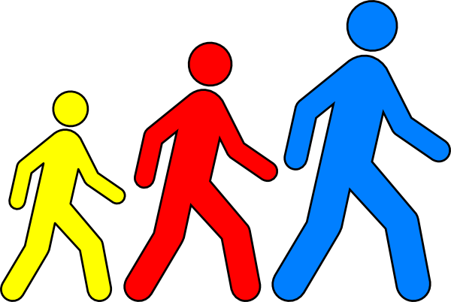
词汇练习4： 扩词到句 他想怎么去？
坐船 骑马 走路 坐飞机 坐高铁
他想坐飞机去。
他想坐高铁去。
他想坐船去。
他想骑马去。
他想走路去。

